Slide 1
Programa de Aquisição de Alimentos – PAA
Secretaria Nacional de Segurança Alimentar/SESAN/MDS
IV Plenária CONSEA
Agricultura Familiar e Compras Públicas
27 de setembro de 2017

Slide 2
CRIAÇÃO DO PAA
Criado em 2003, pela Lei 10696/2003 e regulamentado pelo Decreto 7775/2012.
Ação conjugada entre política agrícola e política social.
Iniciativa inovadora: fomenta a produção de alimentos da agricultura familiar e destina para as pessoas em situação de insegurança alimentar e nutricional.
Compra sem processo de concorrência pública (licitação), nas aquisições de alimentos oriundos da agricultura familiar por parte do Estado;
Estabelecimento dos preços compatíveis aos praticados no mercado, levando em consideração as especificidades regionais (RESOLUÇÃO GGPAA Nº 59/2013)
Gestão compartilhada entre seis ministérios (GRUPO GESTOR DO PAA).

Slide 3
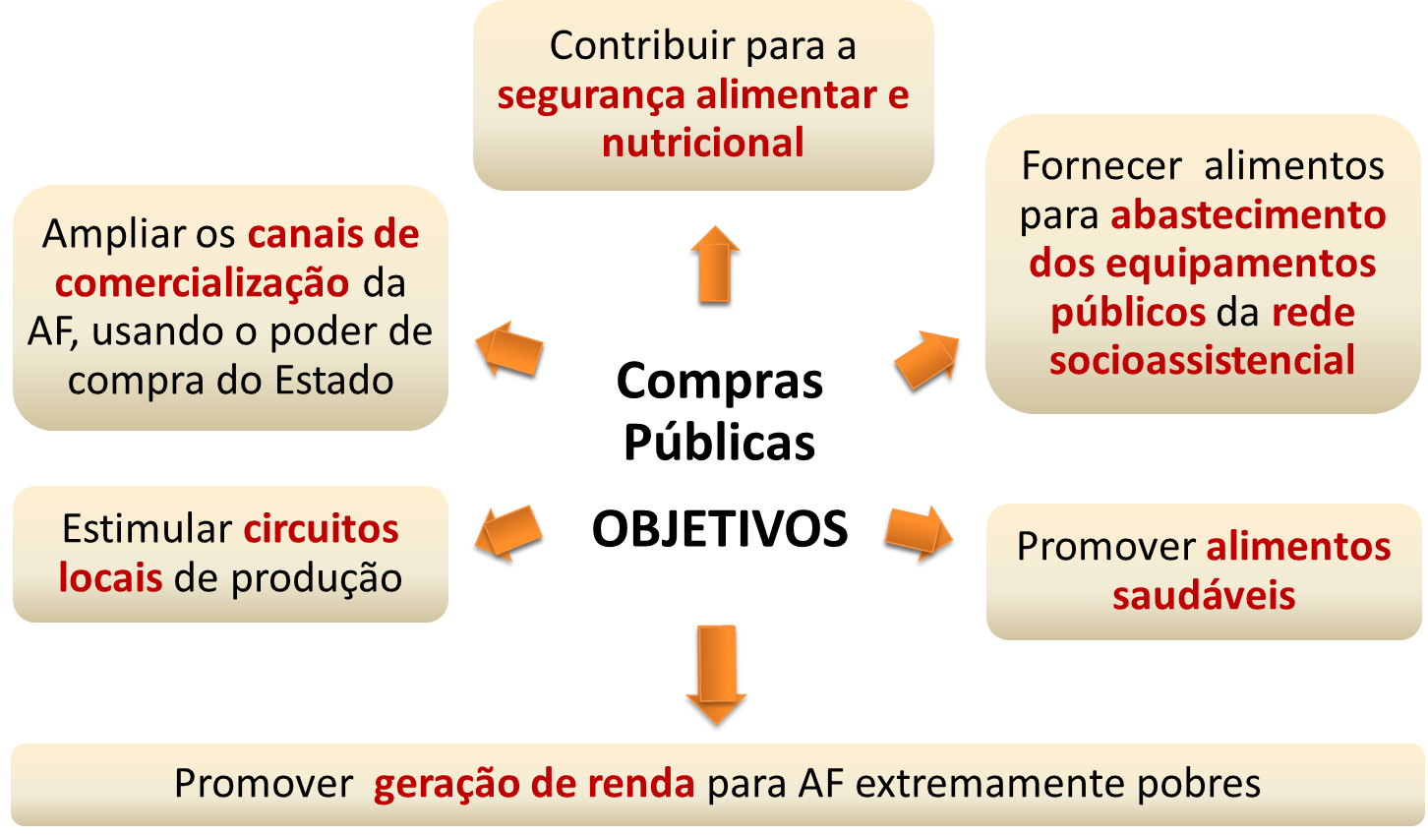

Slide 4
COMO FUNCIONA O PAA?
Gestão do PAA | Grupo Gestor: MDS (coordenador), SEAD (ex Ministério de Desenvolvimento Agrário (MDA), Ministério da Educação (MEC), Ministério da Fazenda (MF), Ministério do Planejamento Desenvolvimento e Gestão (MPDG) e Ministério de Agricultura, Pecuária e Abastecimento(MAPA)
Origem dos recursos do programa | MDS, SEAD e qualquer órgão público interessado
Executores | Conab, Estados, DF e Municípios
Beneficiários fornecedores | Público reconhecido na Lei 11.326/2006 e suas organizações, detentores da Declaração de Aptidão ao Pronaf (DAP)
Beneficiários consumidores | Pessoas em situação de insegurança alimentar e nutricional e todas aquelas atendidas pela rede pública de saúde e educação, rede socioassistencial e equipamentos públicos de alimentação e nutrição

Slide 5
Modalidades do PAA
Doação Simultânea
Compra Direta
COMPRA INSTITUCIONAL
PAA Leite
Aquisição de Sementes
Formação de Estoque
Qualquer órgão público interessado
MDS
MDS
MDS
MDS
MDA

Slide 6
LIMITES A SEREM ACESSADOS POR ANO
 | Modalidade | Decreto nº 7.775/2012
Por fornecedor | Compra com Doação Simultânea (Termo de Adesão) | 6.500,00
 | Compra com Doação Simultânea (via organização - CONAB) | 8.000,00
 | PAA Leite | 8.000,00
 | Compra Direta | 8.000,00
 | Apoio à Formação de Estoques | 8.000,00
 | Compra Institucional | 20.000,00 | Por órgão comprador, por ano.
 | Aquisição de Sementes | 16.000,00
Por organização | Compra com Doação Simultânea | 2.000.000,00
 | Apoio à Formação de Estoques | 1.500.000,00 | Sendo a primeira operação limitada à R$ 300.000,00
 | Compra Direta | 500.000,00
 | Compra Institucional | 6.000.000,00
 | Aquisição de Sementes | 6.000.000,00 | As operações com valor superior a R$ 500.000,00 deverão ser realizadas por meio de chamada pública.

Slide 7

EXECUÇÃO DA META DO PLANSAN 2016
Meta 4.1 Ampliar as compras públicas da Agricultura Familiar alcançando R$ 2,5 bilhões.
Órgão responsável pela meta: MDS
Órgãos parceiros: SEAD, FNDE, CONAB
Programa | Recursos executados em 2016
Execução PAA - recursos MDS | R$ 501.849.611,10
Execução PAA – recursos SEAD | R$ 9.642.011,31.
Execução PAA Compra Institucional | R$ 61.994.276,00.
Execução PNAE (compra AF) | R$ 849.826.970,72
TOTAL | R$ 1.423.312.869,13

Slide 8
SITUAÇÃO ORÇAMENTÁRIA
LOA 2017: R$ 318,6 milhões
  Disponível com o contingenciamento:
  R$ 150,2 milhões;
LOA 2018: nova proposta será encaminhada ao Congresso pela SOF – valores ainda não disponiveis;
Compras Institucionais: 30% das compras de alimentos dos órgãos públicos devem ser feitas da AF.

Slide 9
SITUAÇÃO DA EXECUÇÃO
  EXECUÇÃO ATÉ O MOMENTO
    CDS CONAB – R$ 39,2 milhões – para contratação de projetos nos Estados;
    CDS Termo de Adesão – R$ 46,6 milhões empenhados e
    R$ 77,3 milhões pagos em conta aos agricultores familiars;
    PAA Sementes – R$ 7,9 milhões – chamadas abertas e em fase de contratação pela CONAB;
    PAA-Leite – R$ 8,5 milhões empenhados até agosto. Os empenhos dependem do ritmo de prestação de contas dos Estados.

Slide 10
Avanços no PAA: CDS Termo de Adesão
Criação do Termo de Adesão – reduz as burocracias para a execução de Estados e Municípios e permite o pagamento direto na conta do AF – maior agilidade e transparência.
  Criou maior sinergia de atuação com Estados e Municípios que se tornam co-responsáveis na execução.

Slide 11
Avanços no PAA: CDS CONAB
1. Aperfeiçoamento da metodologia de distribuição de recursos entre Estados, na execução feita pela CONAB, com priorização das regiões com mais pessoas em INSAN e agricultores familiares no CadÚnico:
IDH dos Municípios; DAP no Cadúnico; PNAD;
Histórico de execução, dados desde o ano de 2009.
2. Critérios para a contratação dos Projetos:
- % de mulheres;
- % de Assentados da Reforma Agrária e Povos e Comunidades Tradicionais;
- MAPAINSAN (municípios com insegurança alimentar e nutricional)
- Valores dos Projetos;
- Alimentos orgânicos.

Slide 12
Avanços no PAA
Publicação da Lei 13.465/2017 (alimentos processados, beneficiados, com insumos de terceiros).
Aperfeiçoamento dos regulamentos do GGPAA em resposta a questionamentos dos órgãos de controle:
Resolução 78 de 08/09/2017 que estabelece as condições para a aquisição de produtos processados, beneficiados ou industrializados no âmbito do PAA.

Slide 13
Avanços no PAA
Implementação do Portal de Compras da AF junto a órgãos públicos e empreendimentos;
Articulação com órgãos federias (MD, MEC, MS, MPOG) para implementação do Decreto n° 8.473 de 22 de junho de 2015 (Decreto dos 30%);
Eventos de divulgação juntos aos Estados e Cooperativas da agricultura familiar da modalidade Compra Institucional.

Slide 14
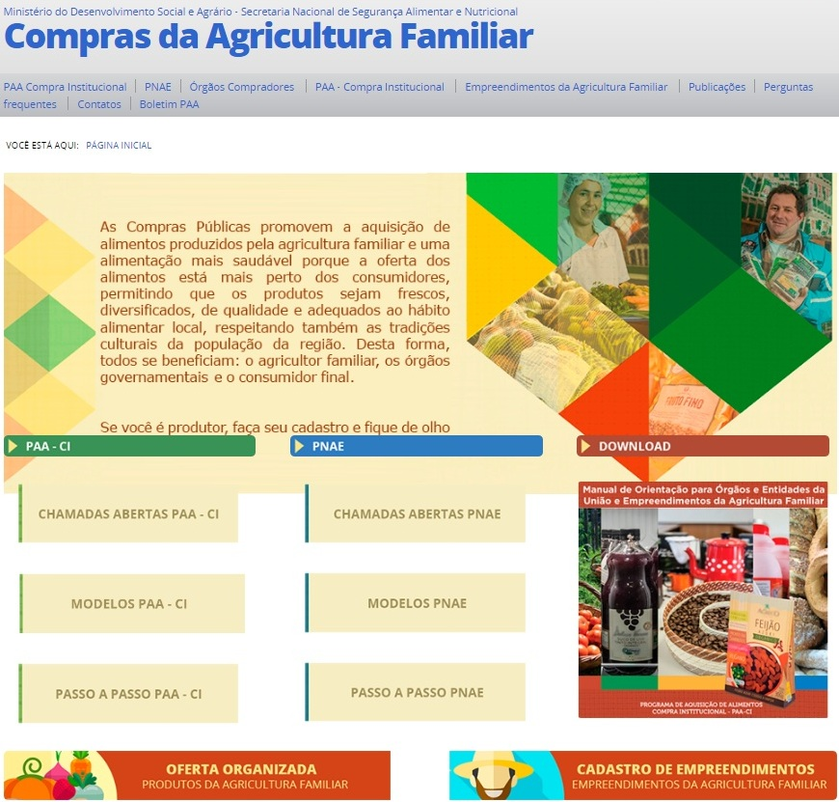
Portal Compras AF
www.comprasagriculturafamiliar.gov.br
Fortalecimento do Portal de Compras da AF como instrumento de comunicação com gestores e fornecedores em todo território nacional – www.comprasagriculturafamiliar.gov.br
91 mil visualizações de páginas em 7 meses - dado mais alto que a área de SAN do portal MDS.

Slide 15
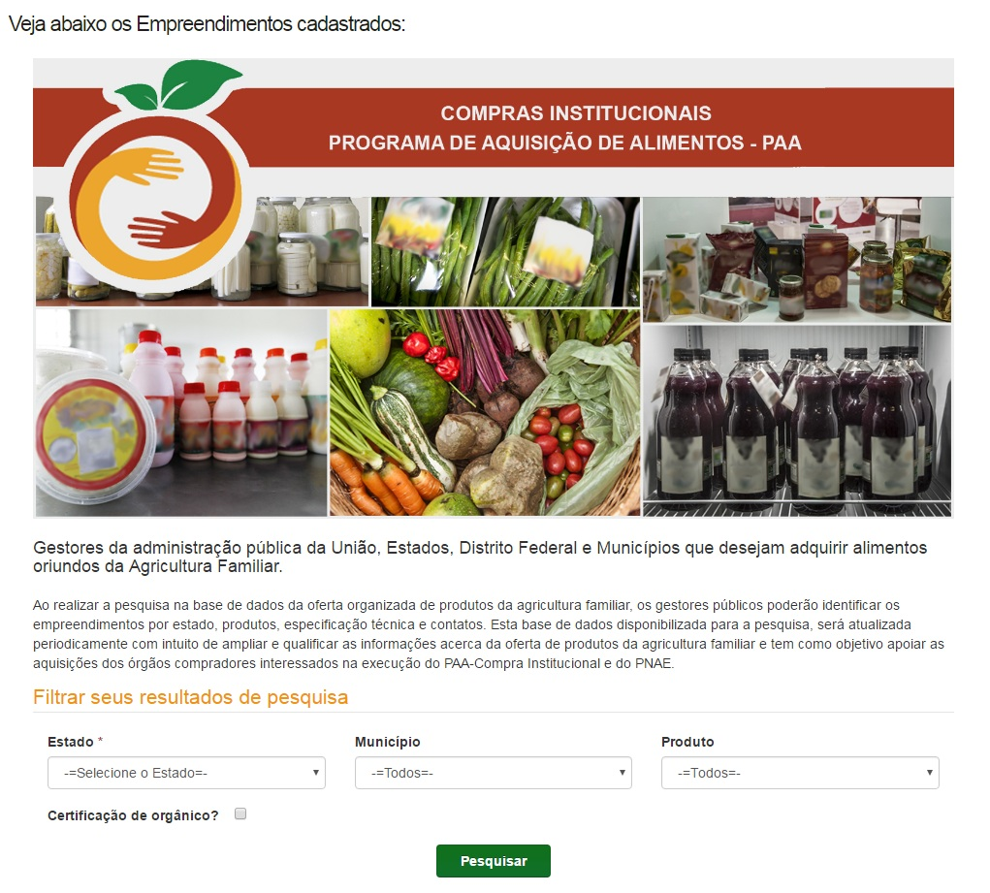
Portal Compras AF
www.comprasagriculturafamiliar.gov.br

Slide 16
Desafios e Oportunidades
Crescentes restrições orçamentárias demandam ação mais articulada entre os entes federados e o esforço de abertura de novos mercados (avanços no PNAE e compras institucionais)
Dificuldades no processamento dos alimentos e garantia de atendimento às regras de sanidade animal e vegetal (SIM/SIF/Vigilância Sanitária) - atuação conjunta entre órgãos federais e organizações da AF

Slide 17
Principais desafios
Povos e comunidades tradicionais tem dificuldade de acesso às politicas de fomento: DAP, crédito, ATER que são pré-requisitos para participar das compras públicas.
Crescente intervenção de órgãos de controle demandam constantes revisões da legislação e demandam um papel mais ativo do controle social (CONSEA).
Avanço no monitoramento e na avaliação do PAA, demonstrando os resultados obtidos para legitimação política do Programa.

Slide 18
Obrigada!
Andressa Beig Jordão
Diretora Substituta DECOM
andressa.jordao@mds.gov.br

